Slide 1





Escola Estadual
"Sanico Teles"
Uma escola, uma escolha, um abrigo.

Slide 2

[...]
Feliz aquele que transfere o que sabe e aprende o que ensina.
— Cora Coralina

Slide 3
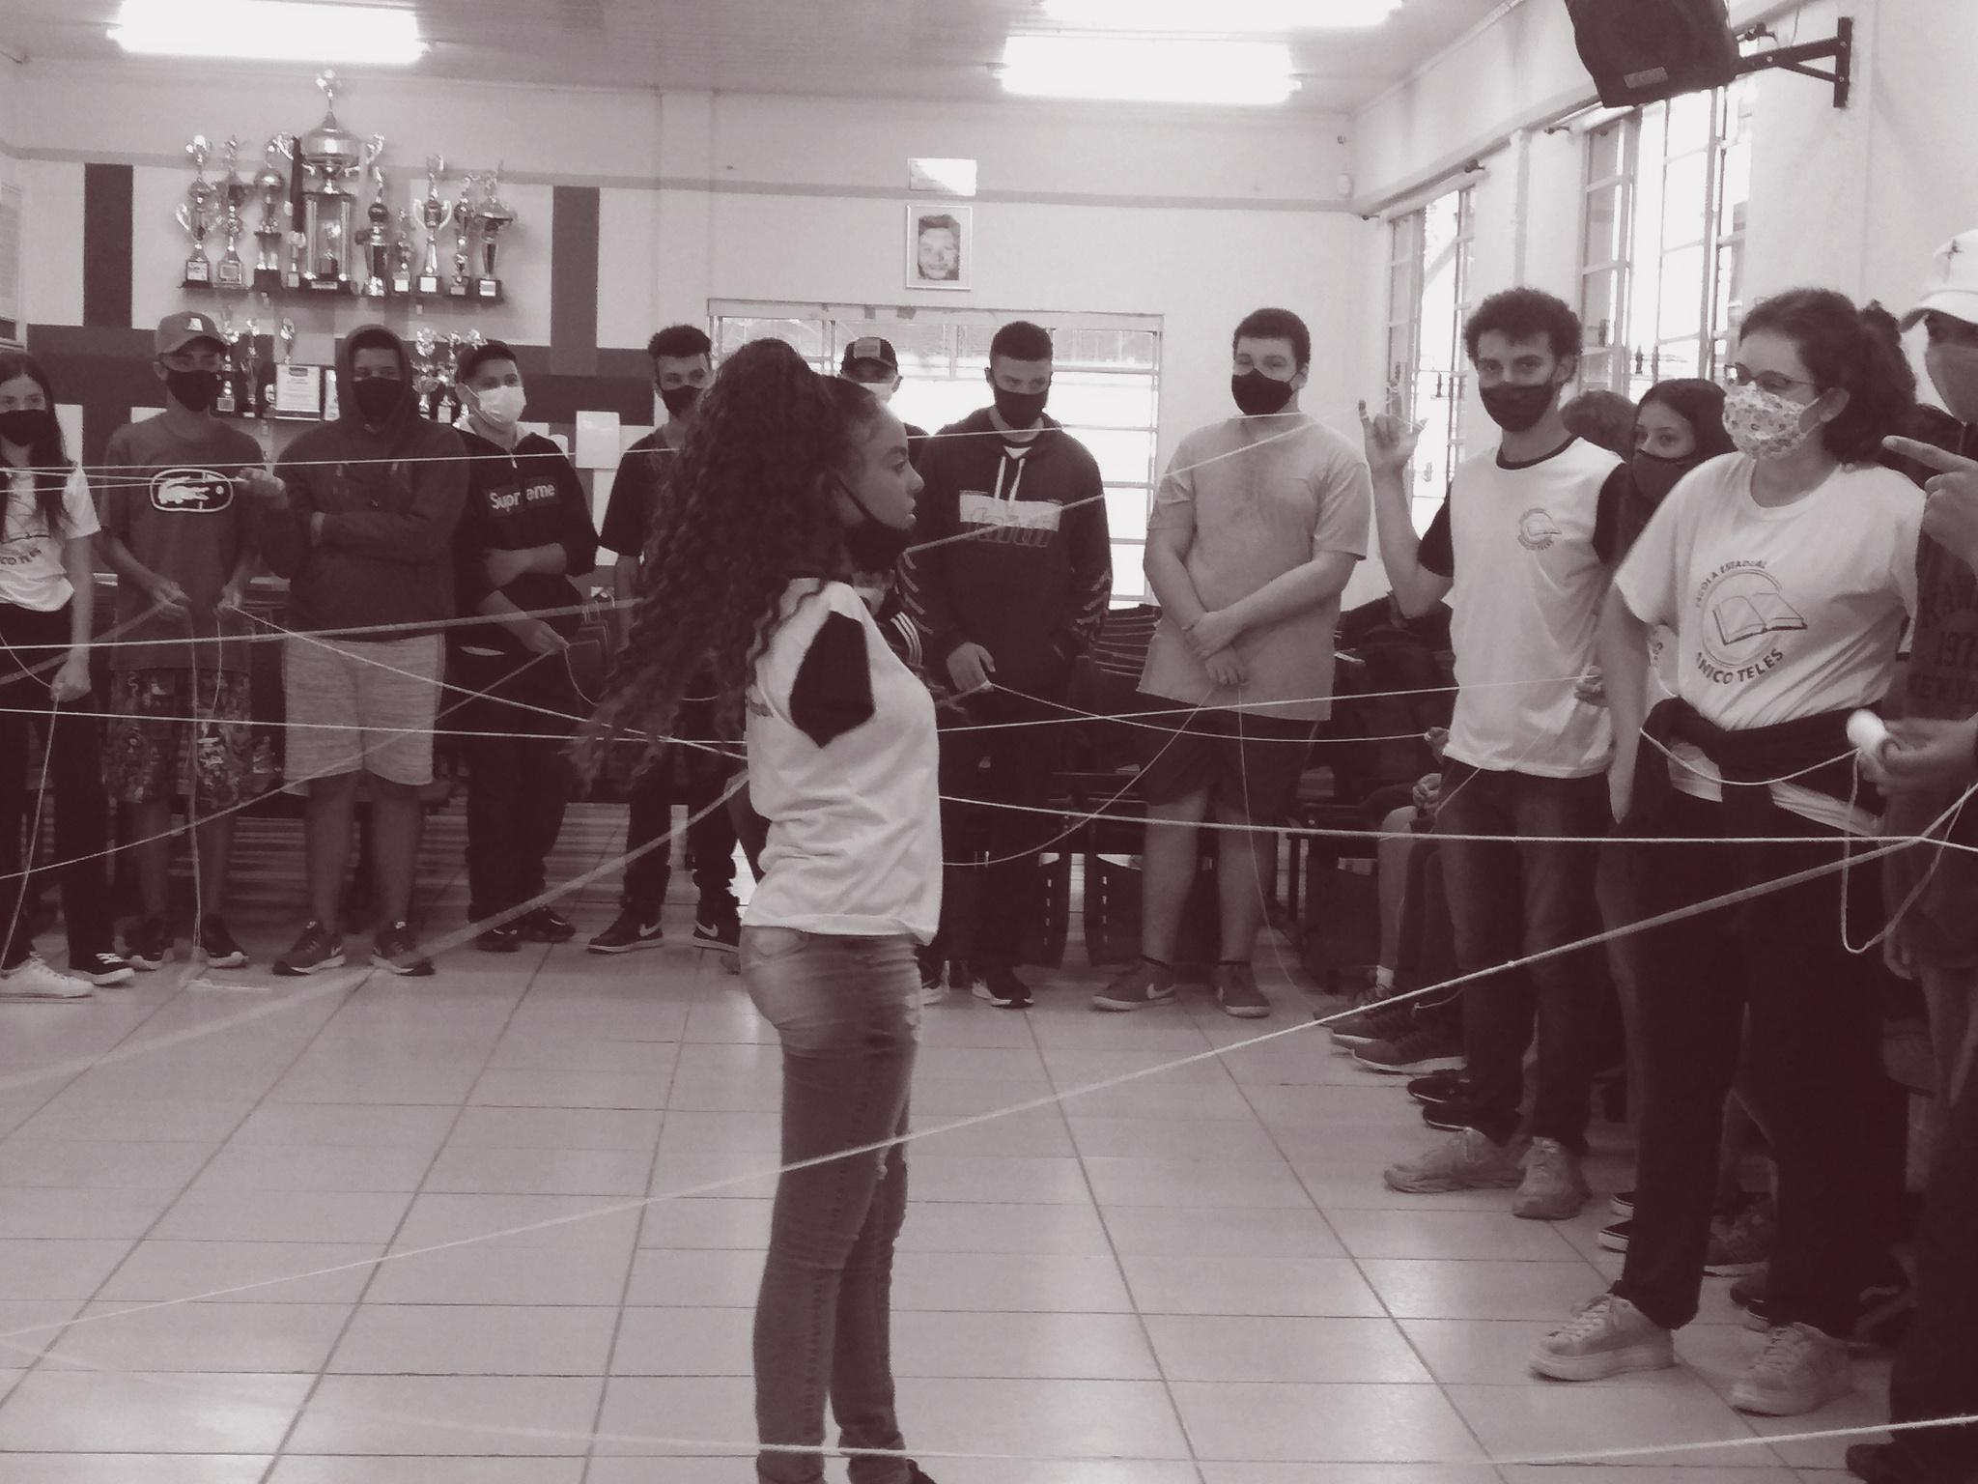

"Tenho em mim todos os sonhos do mundo."
— Fernando Pessoa

Slide 4

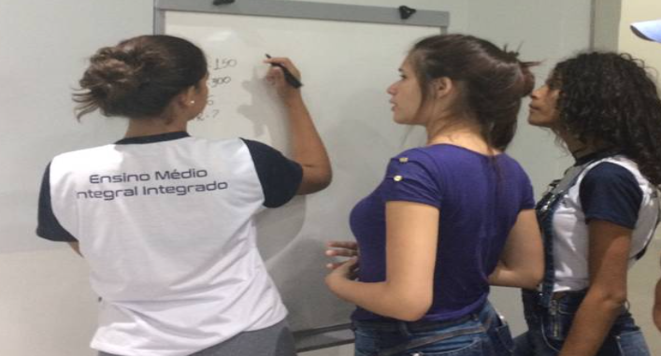

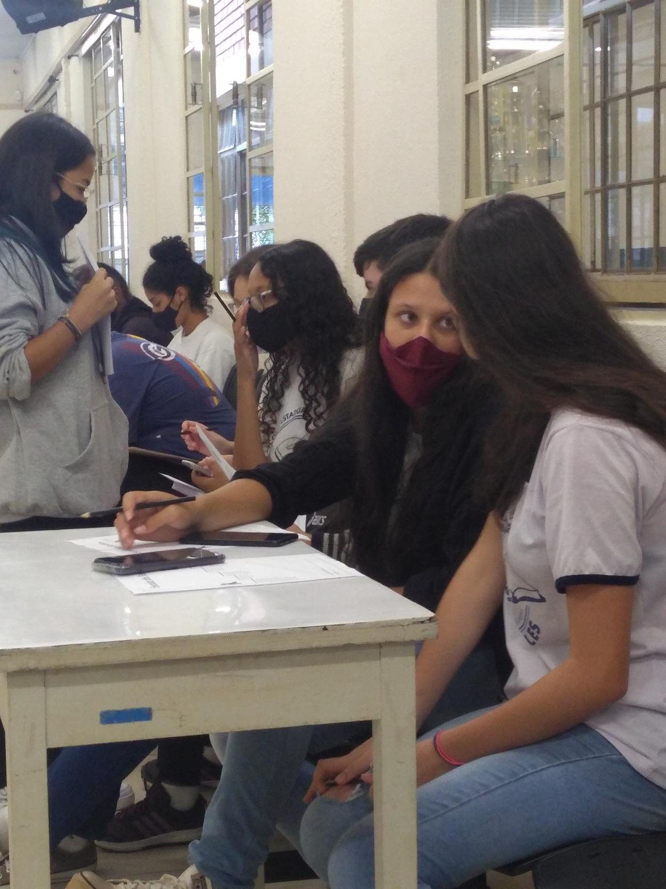
ACOLHER
PARA SER
ACOLHIDO

Slide 5


Ninguém ignora tudo. Ninguém sabe tudo. Todos nós sabemos alguma coisa. Todos nós ignoramos alguma coisa. Por isso aprendemos sempre.
— Paulo Freire

Slide 6
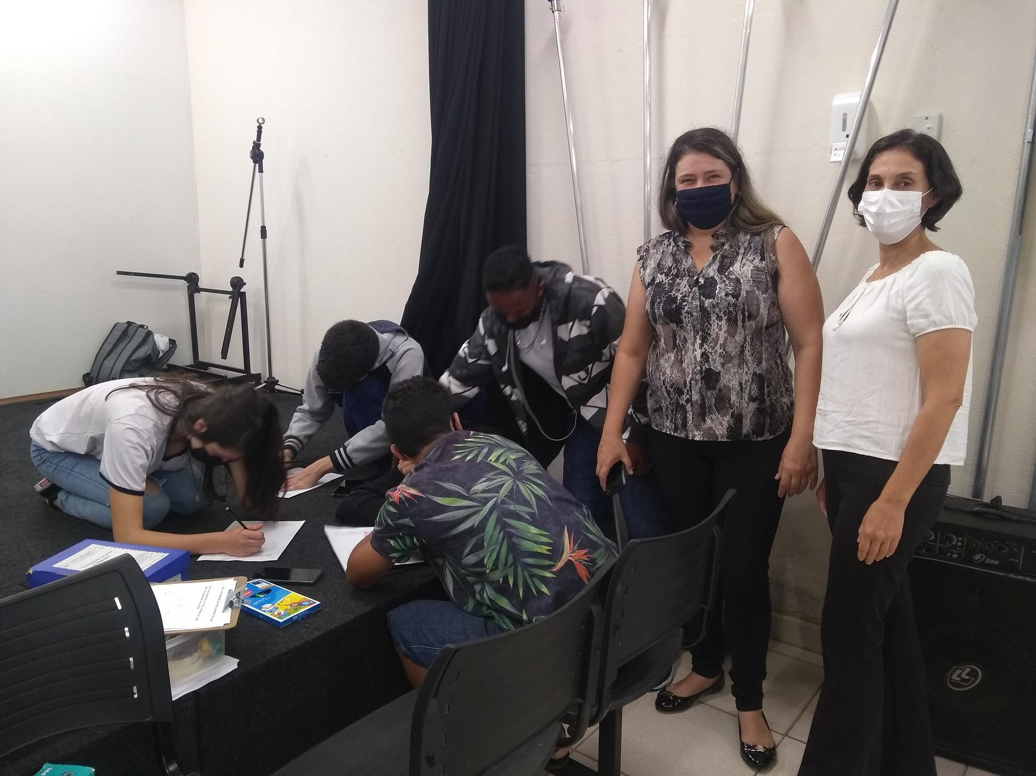



Slide 7


Não é no silêncio que os homens se fazem, mas na palavra, no trabalho, na ação-reflexão
— Paulo Freire

Slide 8
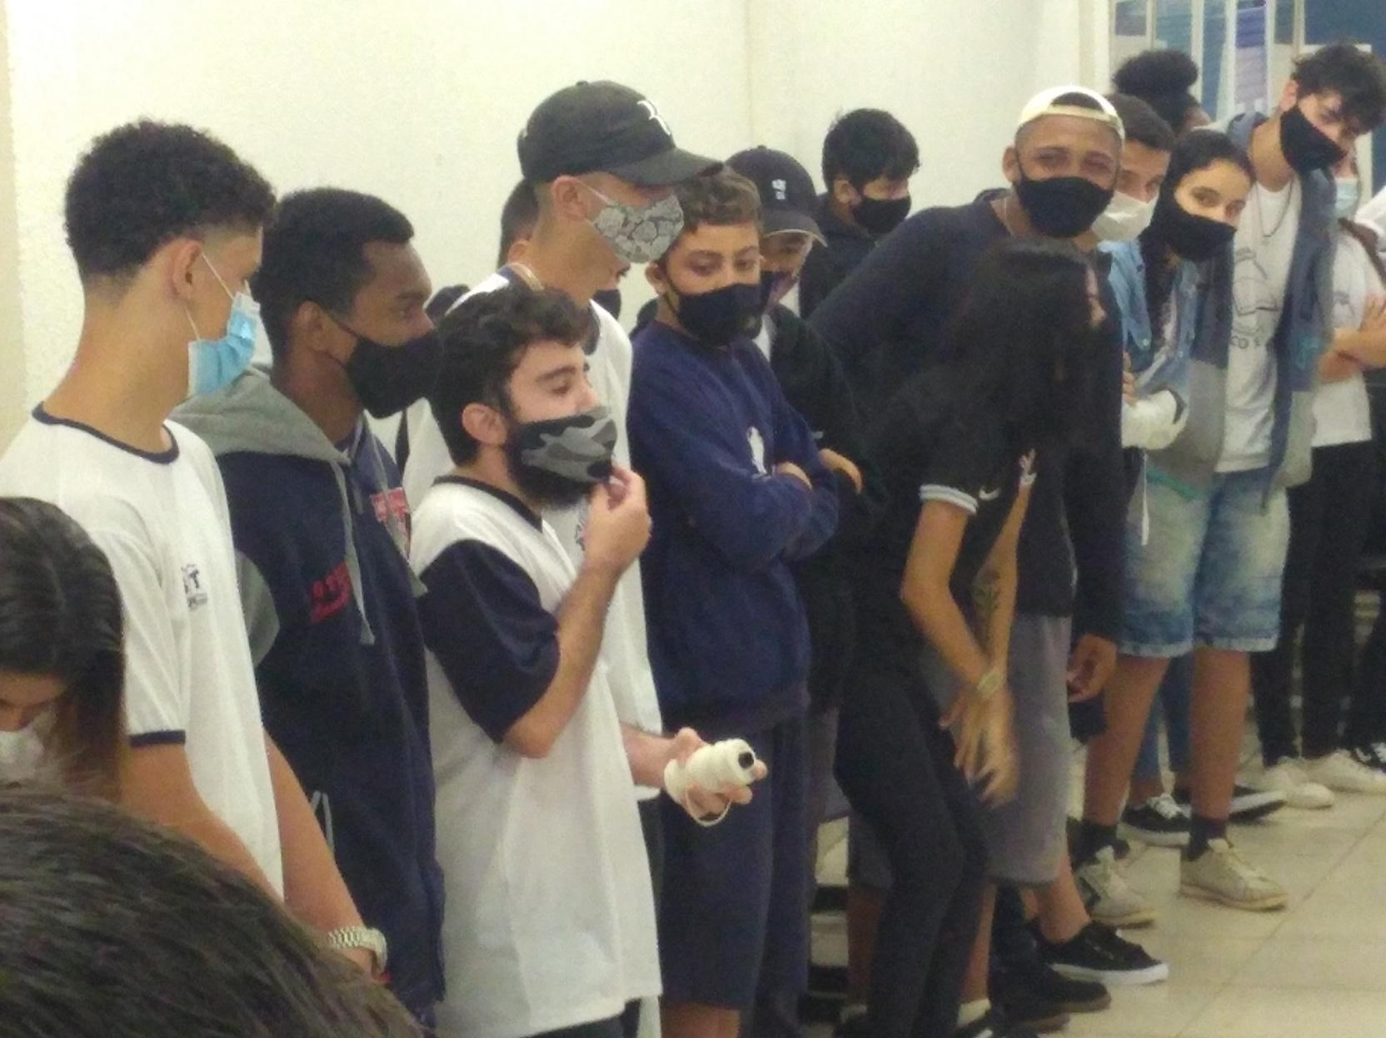
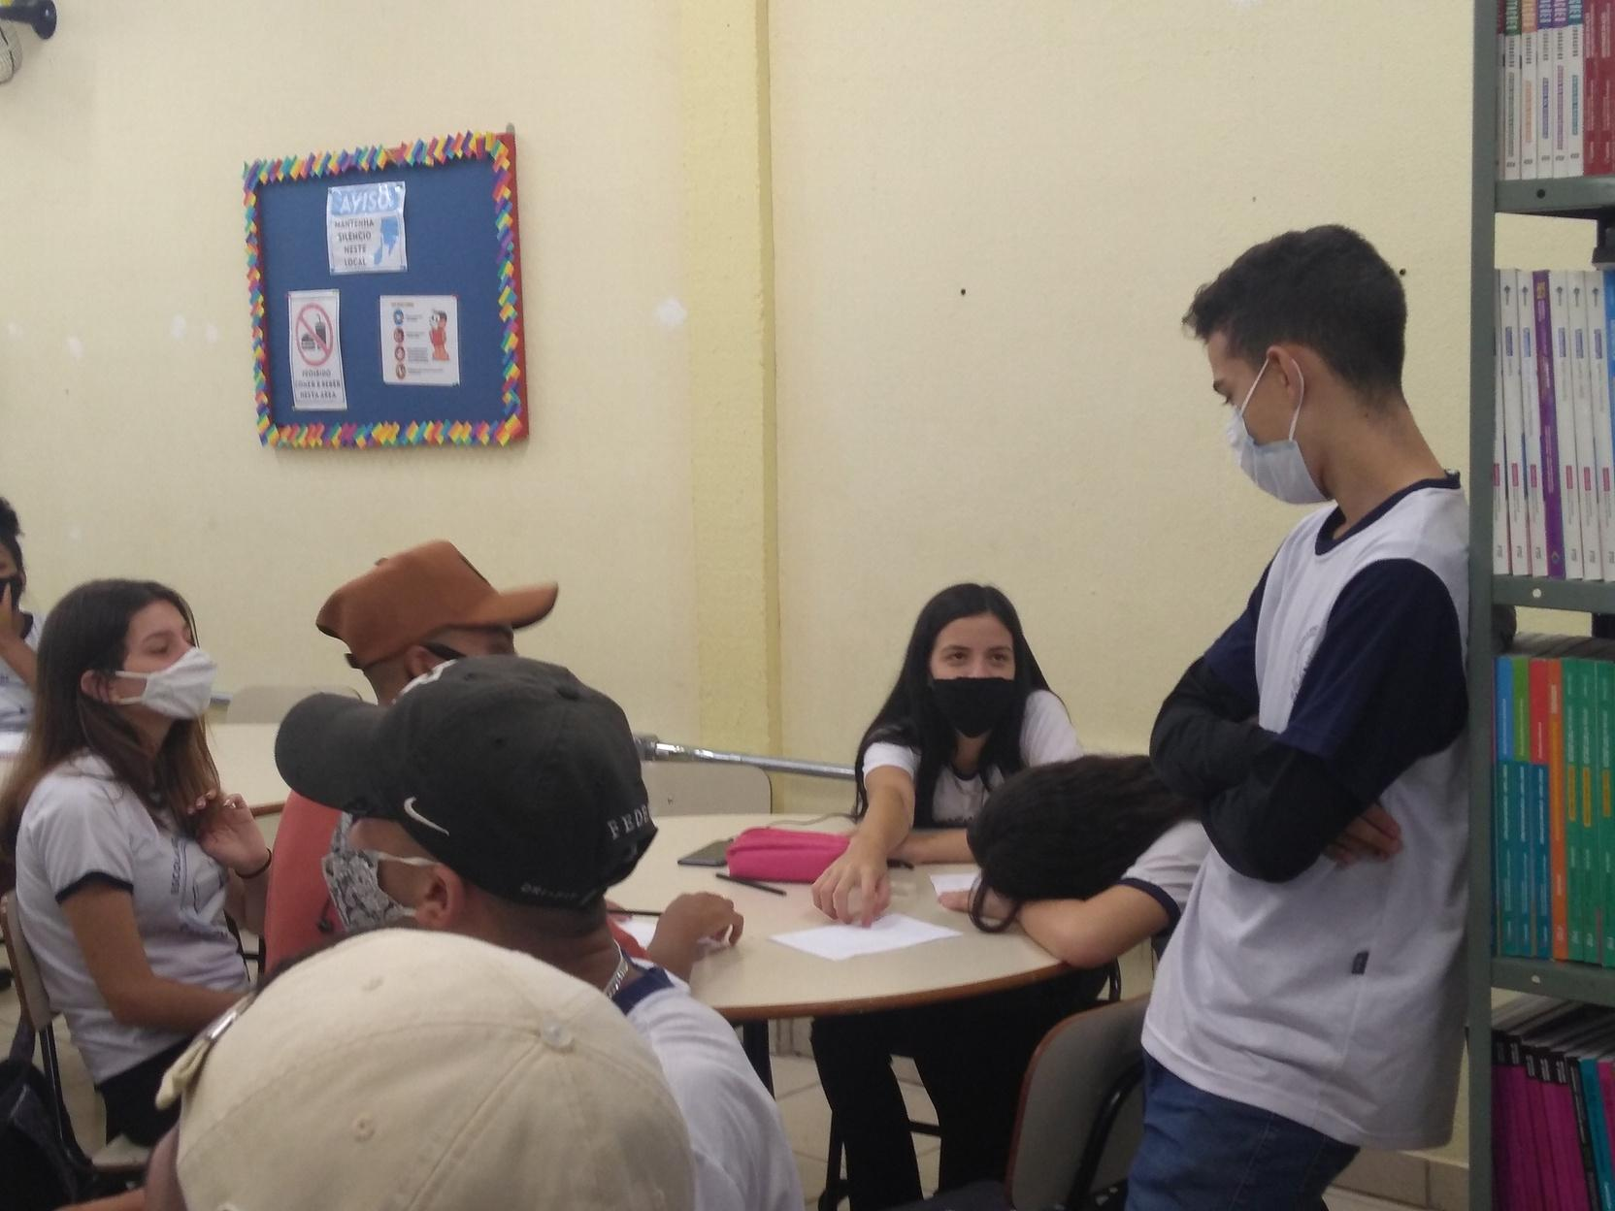
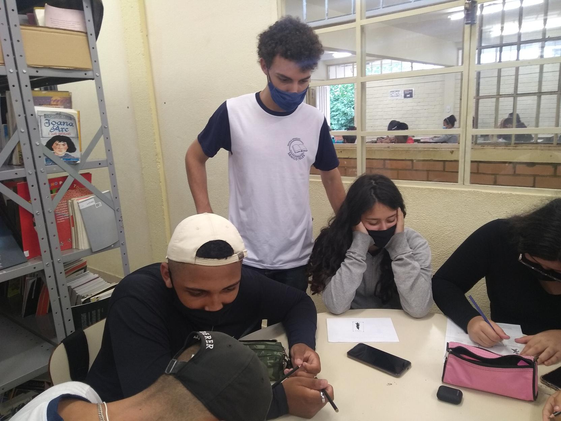

SABER SER
SABER FAZER
SABER APRENDER

Slide 9




O Mestre deve ser meio sério para dar autoridade à lição e meio risonho para obter o perdão da correção.
— Machado de Assis

Slide 10

Porque eu sou do tamanho do que vejo
E não do tamanho da minha altura...
— Fernando Pessoa

